Slide 1
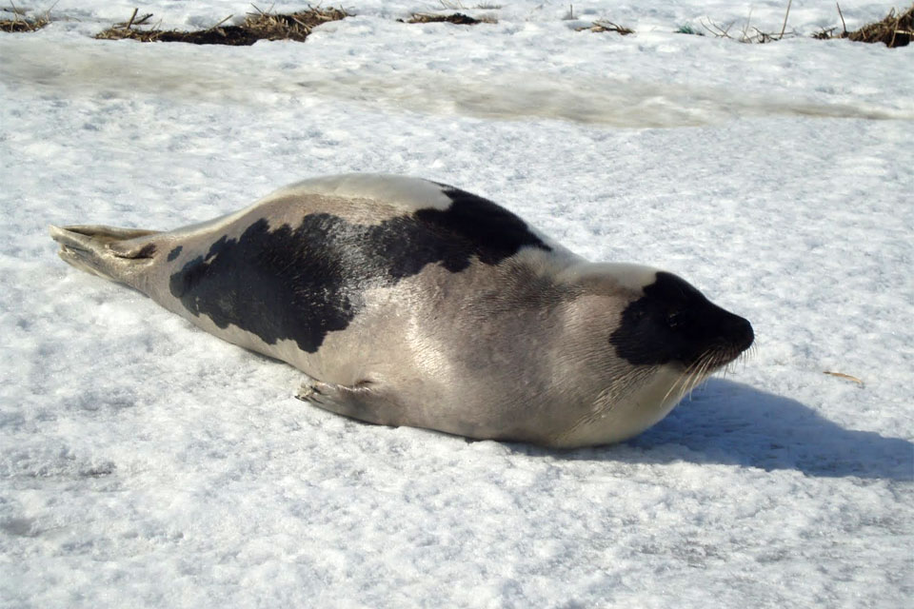
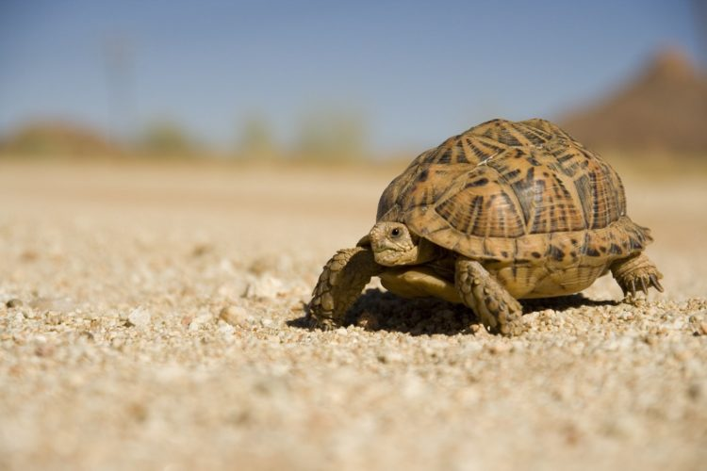
Способи терморегуляції організмів

Slide 2
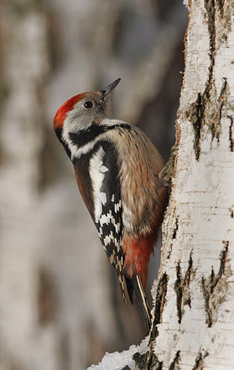
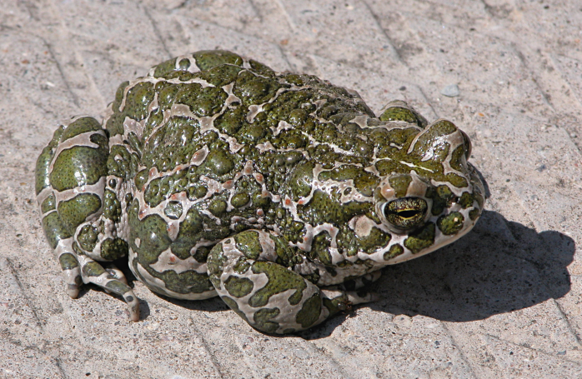
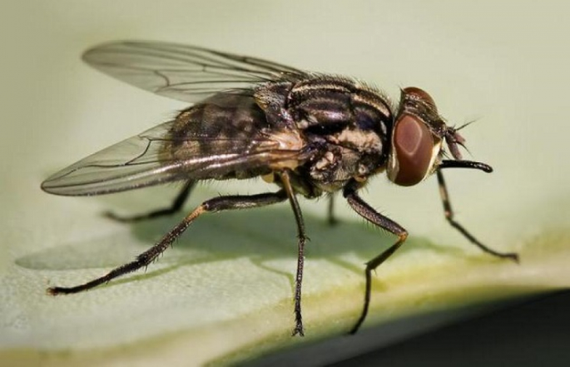
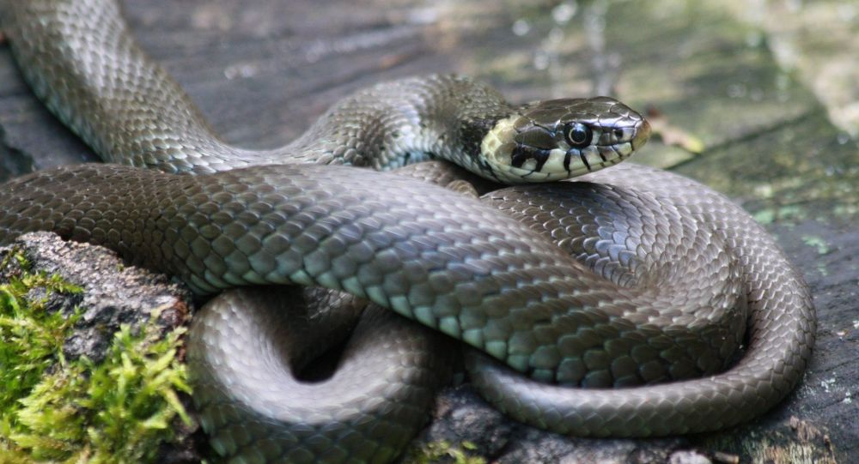
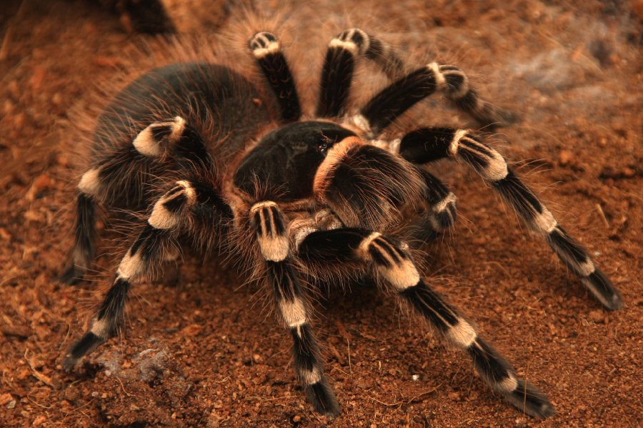
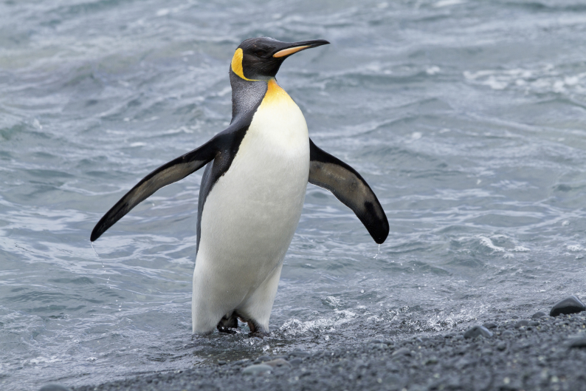
Назвіть тварин і Поділіть їх на дві групи:
1.Пойкілотермні
2.Гомойотермні

Slide 3
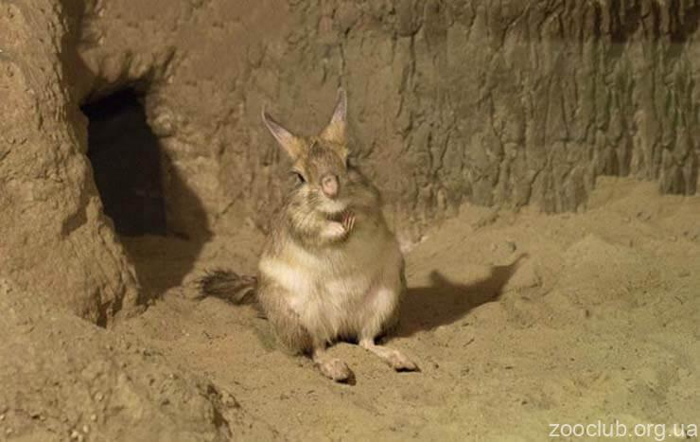
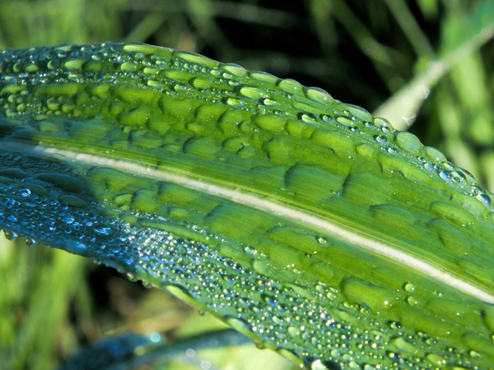
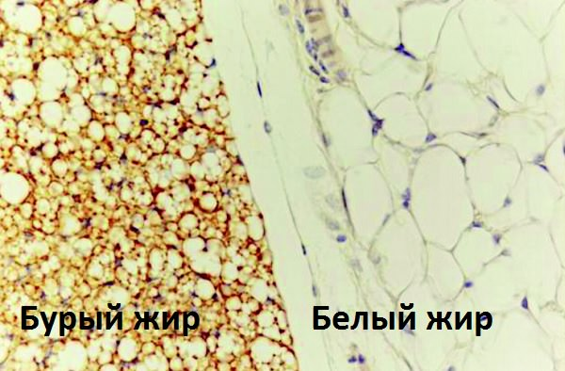
Способи терморегуляції
ФіЗИЧНА
ХІМІЧНА
ЕТОЛОГІЧНА

Slide 4
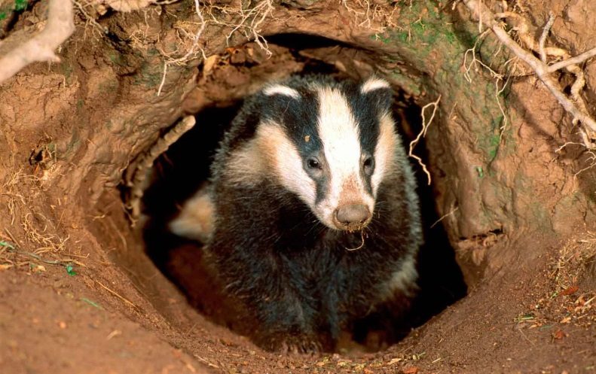
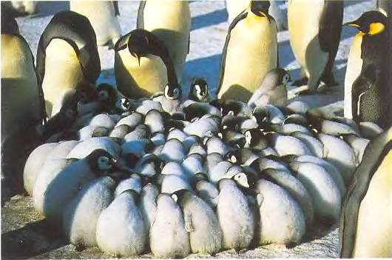
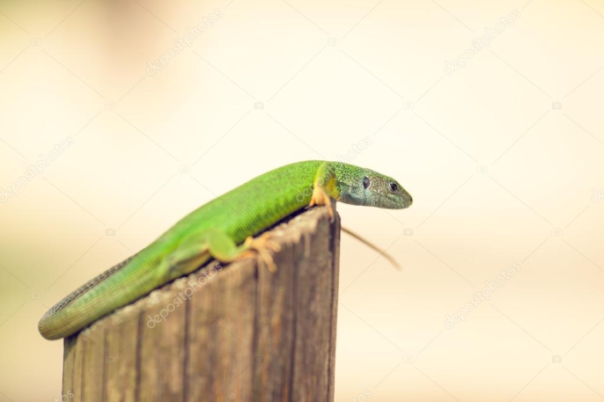
ЕТОЛОГІЧНА терморегуляція
* індивідуальна: риття нір,
*групова:утворення скупчень у люті морози у пінгвінів,
*соціальна: регуляція температури всередині гнізда у бджіл,
*умовно-рефлекторна:
комахи, рептилії та амфібій відшукують освітлені сонцем місця для нагрівання тіла.

Slide 5
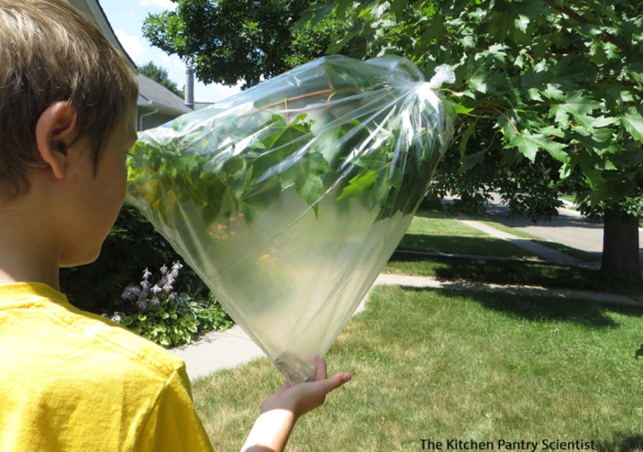
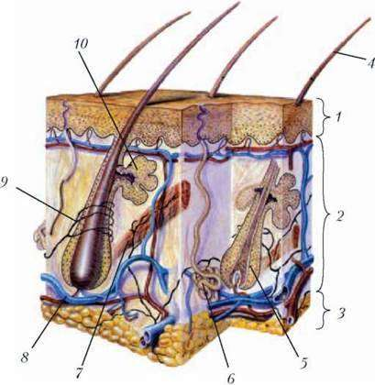
Фізична терморегуляція
Основними процесами такої терморегуляції є конвекція, випаровування, теплообмін та випромінювання.
Прикладами екологічно вигідної й економної фізичної терморегуляції є транспірація в рослин, чудесна сітка теплообмінників у зябрах деяких риб, рефлекторне розширення або звуження судин шкіри, потовиділення у ссавців.

Slide 6
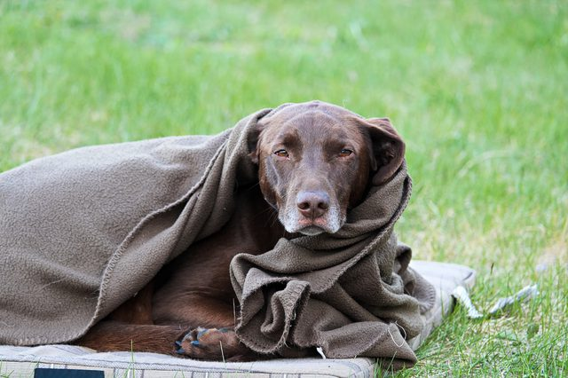
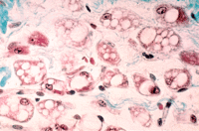
Хімічна
Терморегуляція
Це реакції біологічного окиснення та зміна рівня обміну речовин, що підвищує або знижує рівень утворення тепла в організмі. Хімічна терморегуляція вимагає значних затрат енергії. Проявами хімічної терморегуляції є виділення тепла під час м’язового тремтіння, теплоутворення в клітинах бурої жирової тканини.

Slide 7
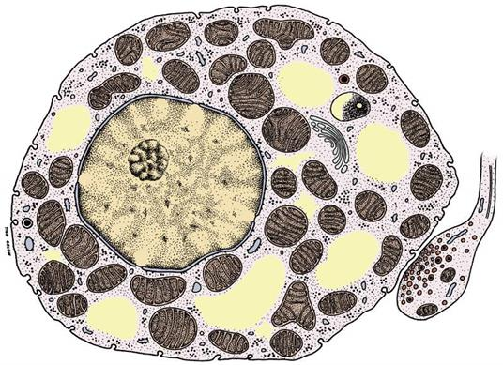
Бура жирова тканина
Це спеціалізований тип жирової тканини, у якій окиснення
жирів відбуваається для отримання тепла, а не для синтезу АТФ. Має буре забарвлення внаслідок наявності великої кількості мітохондрій, що містять цитохроми із гемовими групами, які інтенсивно поглинають видиме світло.
Найбільше цього типу жирової тканини у тілах дитинчат більшості ссавців, в тому числі і людини, а також у звірів, що впадають у зимову сплячку, тобто в тих організмів, що не можуть отримувати тепло тремтінням.

Slide 8
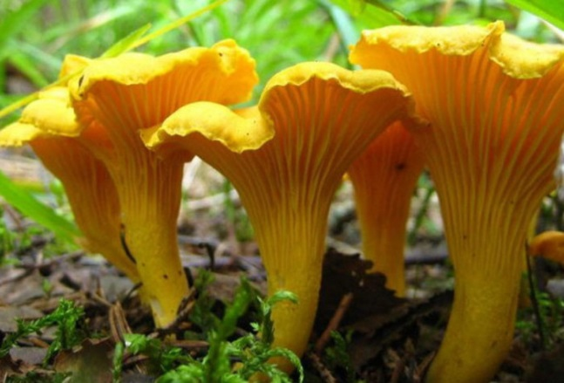
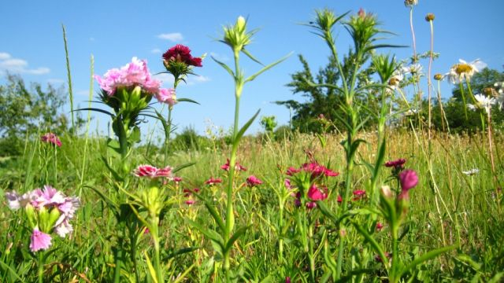
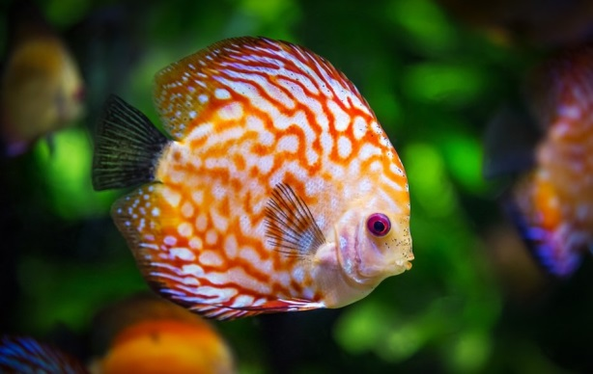
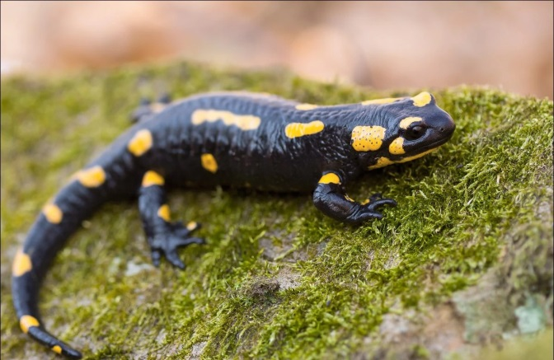
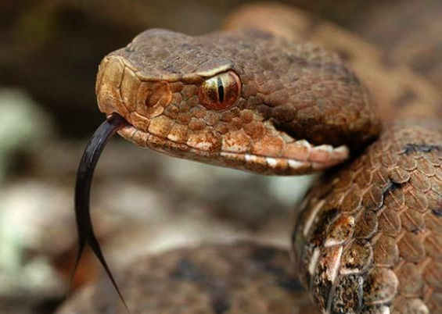
пОЙКІЛОТЕРМІЯ
стратегія виживання організмів з несталою температурою тіла, що змінюється залежно від температури зовнішнього середовища і яка залежить від тепла, що надходить ззовні. Пойкілотермність властива мікроорганізмам, грибам, рослинам, безхребетним тваринам і значній частині хребетних:рибам, амфібіям, рептиліям.

Slide 9
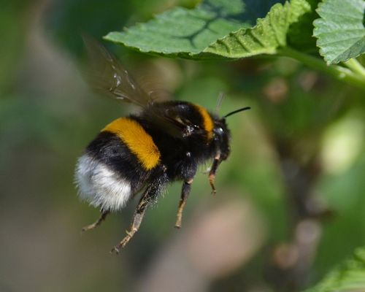
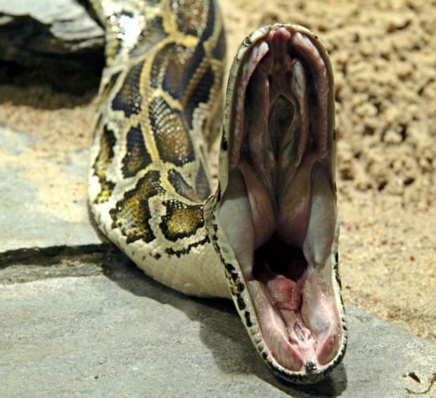
пОЙКІЛОТЕРМІЯ
У них переважає поведінковий спосіб терморегуляції, що підтримує температуру тіла, яка зазвичай на 1 – 2 °С вища за температуру довкілля. Ряд пойкілотермних організмів має здатність до фізичної терморегуляції (наприклад, тепловіддача через слизові оболонки ротової порожнини у рептилій).
Джмелі, пітони можуть утворювати внутрішнє тепло, яке генерується внаслідок безпосередньої рухової активності.

Slide 10
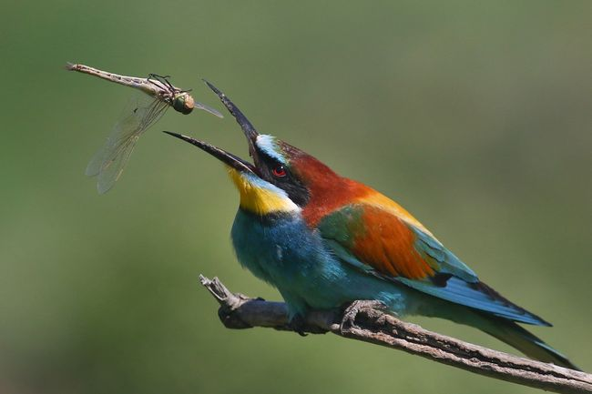
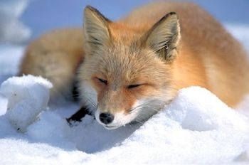
Гомойотермія
Стратегія виживання організмів зі сталою температурою тіла, яка не залежить від температури зовнішнього середовища, а залежить від тепла, що утворюється всередині. Гомойотермність властива птахам і ссавцям. Вони здатні підтримувати сталу оптимальну температуру тіла завдяки високому рівню окиснювальних процесів та еволюційному вдосконаленню кровоносної, дихальної та нервової систем.

Slide 11
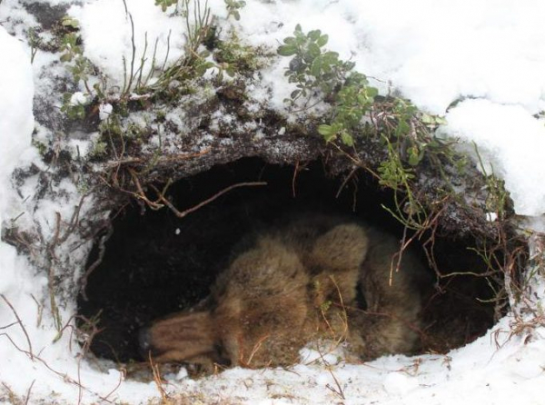
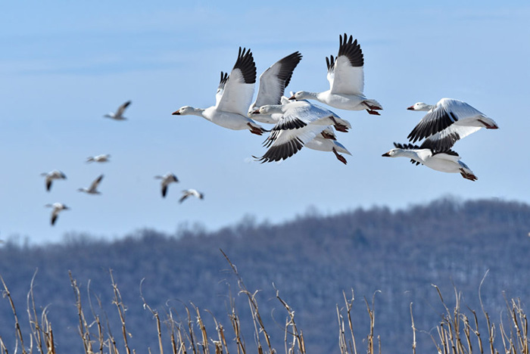
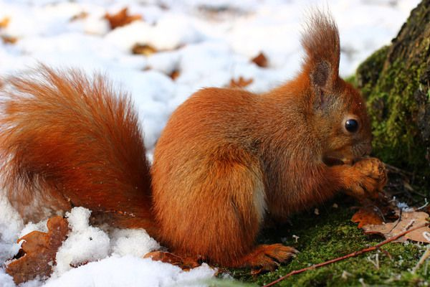
Гомойотермія
Для птахів й ссавців характерна хімічна терморегуляція, що є потужним джерелом внутрішнього тепла.
У гомойотермних організмів наявні також різноманітні й досконаліші механізми фізичної та етологічної терморегуляції. Загалом гомойотермія забезпечує біологічну активність організмів у широкому діапазоні температур, але потребує значних енергетичних затрат на терморегуляцію.

Slide 12
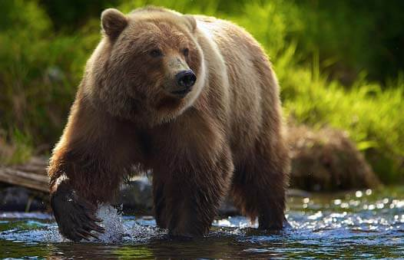
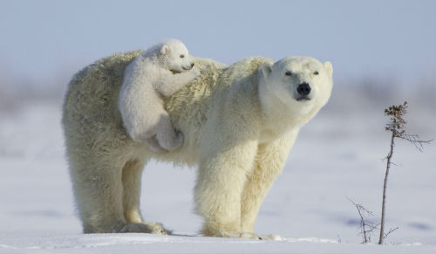
Правило Бергмана
Вага більшості самців білого ведмедя коливається від 300 до 600 кг.
Маса європейського бурого ведмедя зазвичай до 400 кг.
Якщо два близькі види гомойотермних тварин відрізняються розмірами, то більший мешкає в холоднішому, а дрібніший – у теплішому кліматі. Поясненням цього правила є те, що у тварин теплоутворення залежить від маси тіла, а тепловіддача − від площі поверхні тіла.

Slide 13
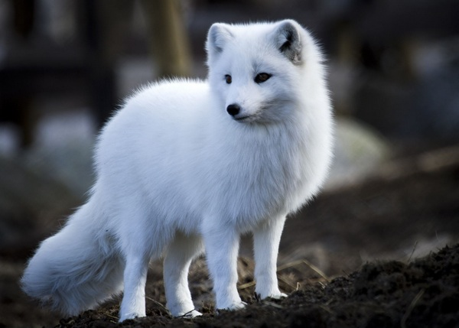

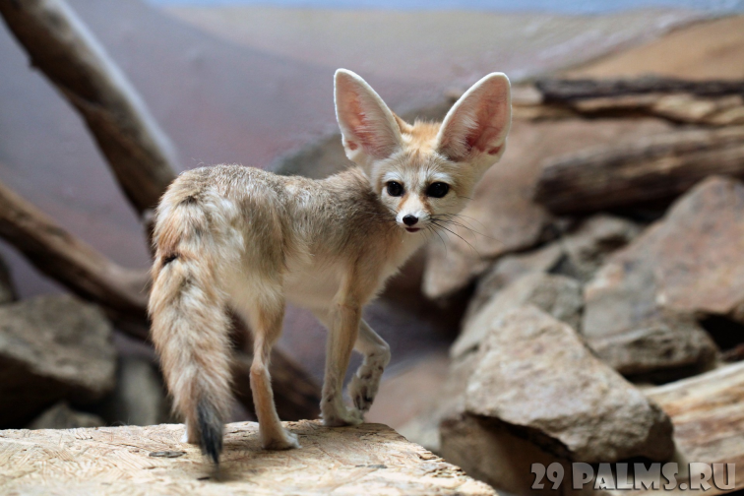
Правило Аллена
Порівняйте розміри вух у трьох видів лисиць:
Полярна лисиця (песець)
Звичайна лисиця
Пустельна лисиця (фенек)
Відносні розміри кінцівок та інших виступаючих частин тіла (хвостів, вух, дзьобів) у гомойотермних тварин збільшуються з поширенням на південь.
1
2
3

Slide 14
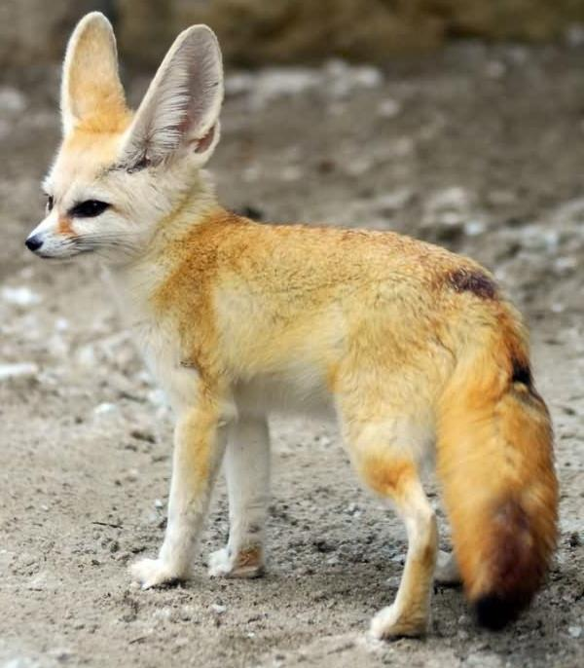
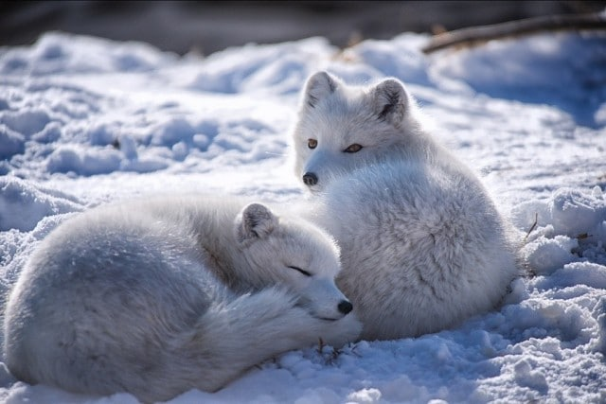
Завдання
Порівняйте екологічні ніші лисиці полярної та фенека за параметром ширини та вимірами:
1.Просторова ніша
2.Трофічна ніша
3. Часова ніша

Slide 15
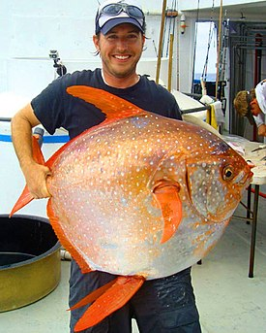
Це цікаво – теплокровна риба опах звичайний
Глибоководні опахи постійно підтримують тепло в усьому тілі, у тому числі у внутрішніх органах, і роблять це завдяки рухам грудних плавців.
Секрет терморегуляції опаха — в зниженні тепловтрат, пов'язаних із одержанням кисню з холодної морської води. У цих риб вени і артерії тісно сплетені у так звану «дивовижну мережу», яка оточує зябра.

